Slide 1
Brief Analyse de Ventes
Soufia Lazrak
Sébastien Boulnois

Slide 2
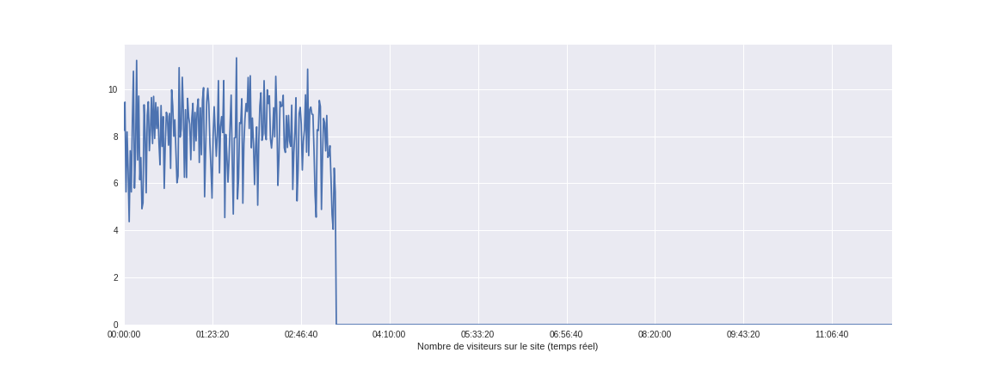
Graphique représentant l’anomalie présente
Objectif 1 :
Interprétat° :
Site web indisponible à partir de 3 H,
Coupure électrique,
Serveur d’hébergement H.S

Slide 3
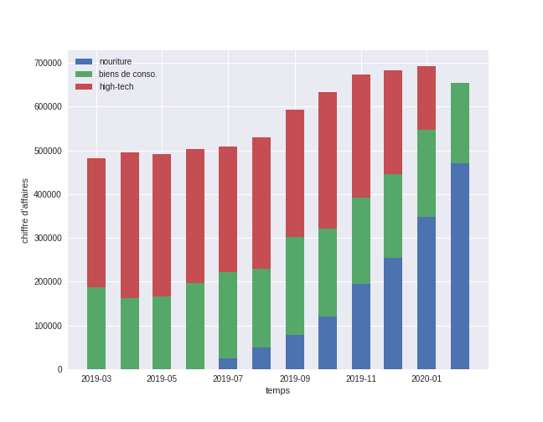
Objectif 2 :
Sélect° des 5 graphiques les plus pertinents
Graph 1 :
Proport° des ventes par catégorie de produits

Slide 4
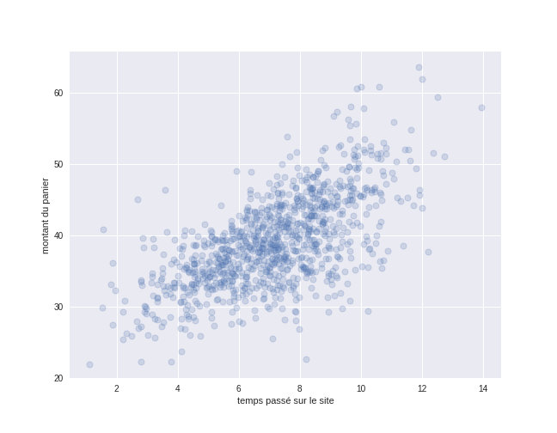
Graph 2 :
Μontant des achats des clients (montant du panier)

Slide 5
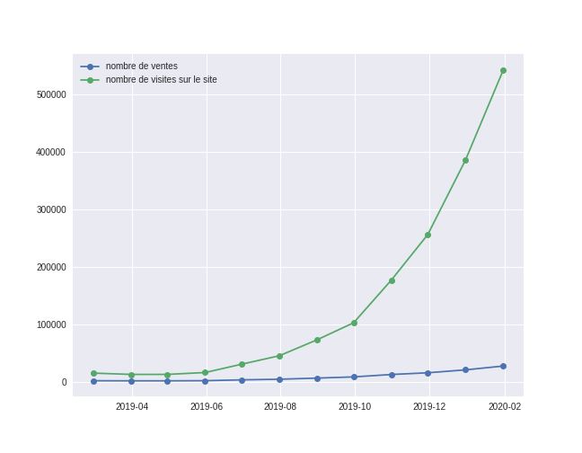
Graph 3 :
Evolut° du ratio (nb de visites/nb d'achats des clients) au cours du Tps
Εvolut° du nb de visites/site web au cours du Tps

Slide 6
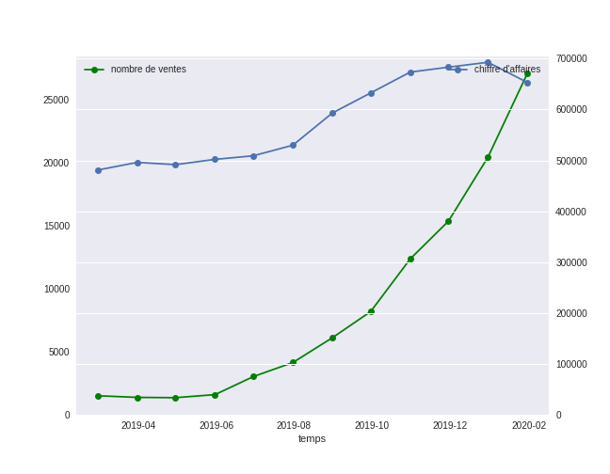
Graph 4 :
Evolut° du C.A
Εvolut° du nb d'achats des clients

Slide 7
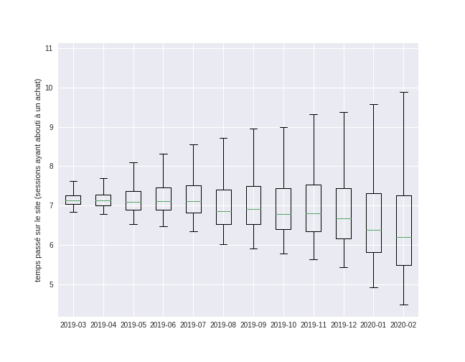
Graph 5 :
Evolut° de la variabilité du Tps passé par les visiteurs sur le site web (pour les sessions ayant abouti à un achat)
Tps passé par les Visiteurs/site Web pour toutes les Sessions

Slide 8

Merci de votre attention
Tendance pour le prochain mois : C.A aura tendance à augmenter
graph 4 :

